Slide 1
Минеральное (почвенное, корневое) питание растений
Князев Кирилл Александрович, учитель биологии
ЧОУ «Гимназия им. М.И. Пинаевой»,
г. Пермь.

Slide 2
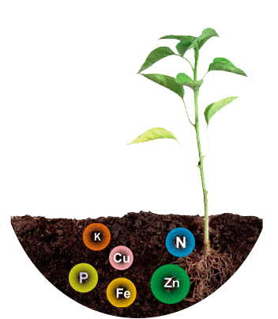
Это всасывание из почвы
растворенных в воде
минеральных веществ
(солей) и их
преобразование

Slide 3
Химические элементы делятся на:
Макроэлементы – нужны в
большом количестве.
Микроэлементы – требуются в
небольшом количестве.

Slide 4
Результаты недостатка химических элементов

Slide 5
Макроэлементы
Азот (N) – мелкие листья,
отсталость в росте.
Калий (К) – замедление процессов
деления и роста клеток,
гибель кончика корня, торможение
образования луковиц и клубней.

Slide 6
Макроэлементы
Фосфор (P) – замедление обмена
веществ.
Магний (Mg) – нарушение
образования хлоропластов и
хлорофилла.
Сера (S) – снижение фотосинтеза.

Slide 7
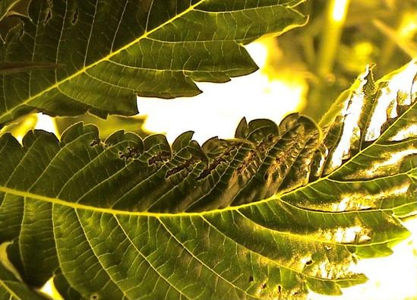
Дефицит фосфора

Slide 8
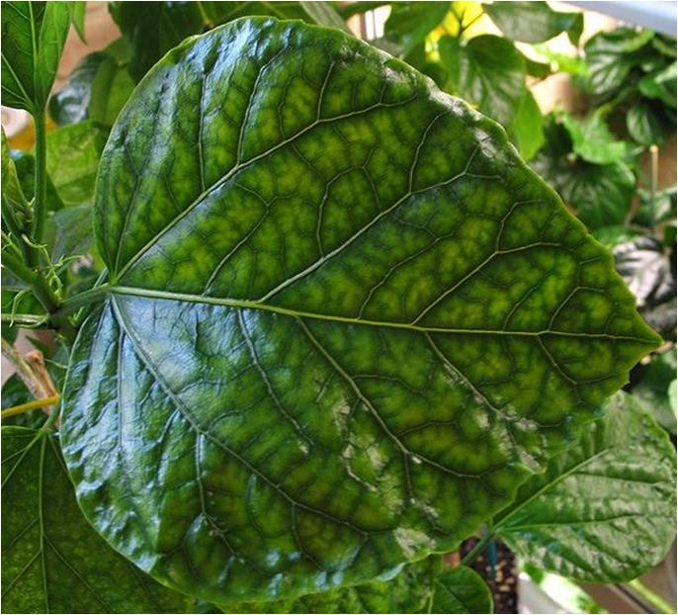
Дефицит магния

Slide 9
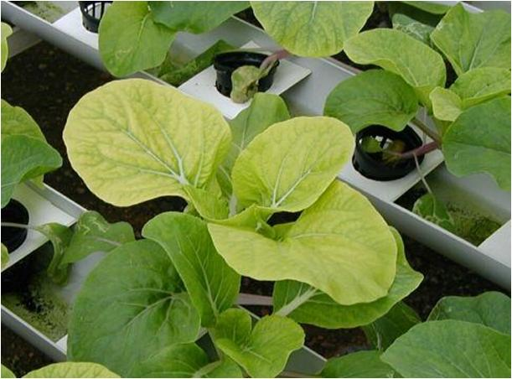
Дефицит серы
Светлые листья

Slide 10
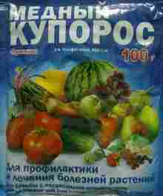
Микроэлементы
Бор (B)
Медь (Cu) – медным купоросом
опрыскивают кустарники для борьбы
с садовыми вредителями и
грибковыми заболеваниями
Марганец (Mn)
Молибден (Mo)

Slide 11
Удобрения:
используют для предотвращения
истощения почвы и получения
большего урожая:
Органические
Минеральные

Slide 12
Органические удобрения
Навоз
Торф
Компост
Перегной (разлагающиеся остатки листьев)

Slide 13
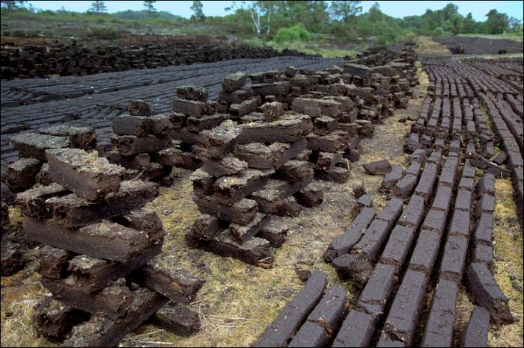
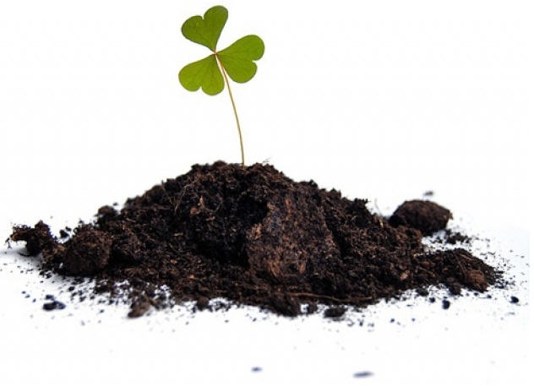

Slide 14
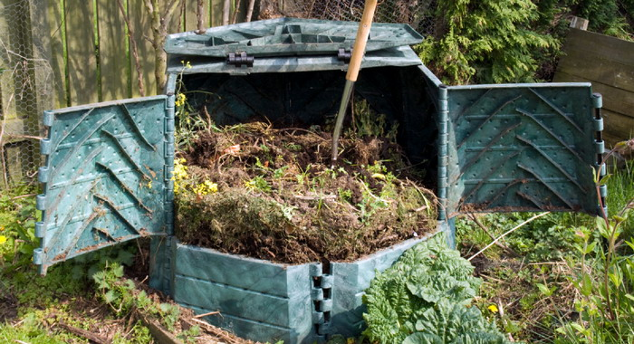
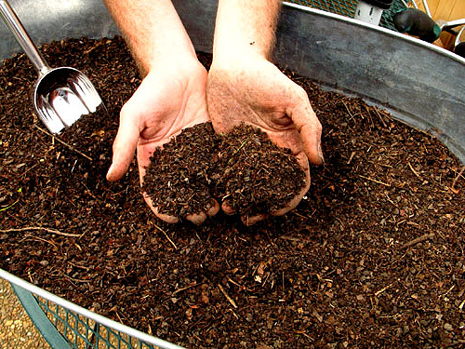

Slide 15
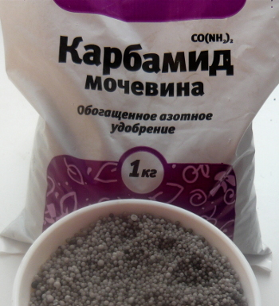
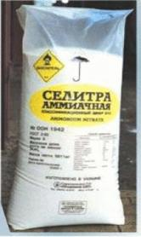
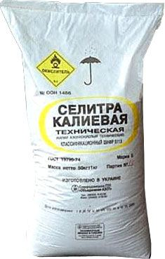
Минеральные удобрения
Макроудобрения
Азотные (селитра, мочевина)

Slide 16
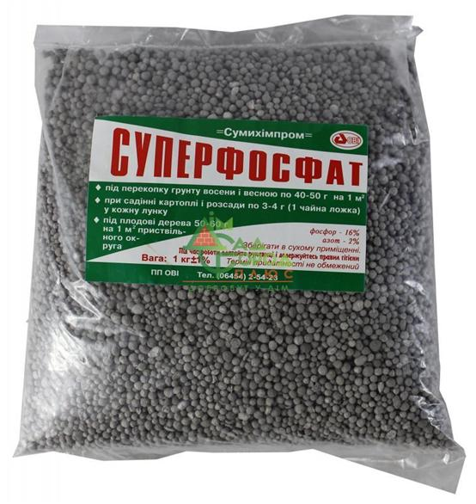
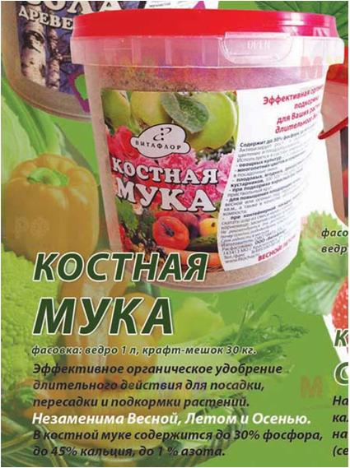
Фосфорные (суперфосфат, костная мука)

Slide 17
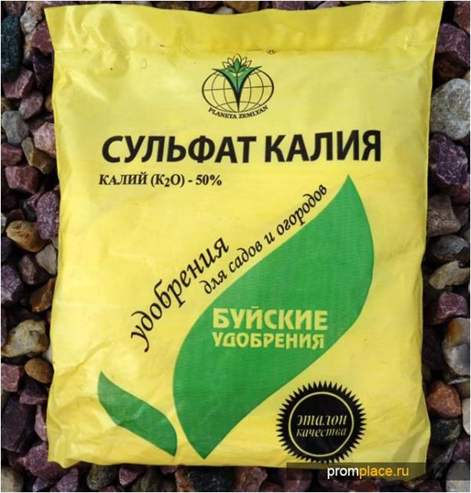
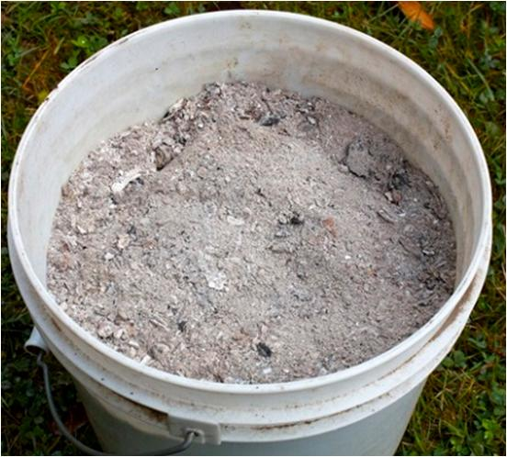
Калийные (зола, сульфат калия)

Slide 18
Значение воды (70-95% сырой массы растения)
Осуществляет набухание и прорастание семян.
Участвует в процессе фотосинтеза.
Придаёт упругость клеткам растений (тургор).

Slide 19
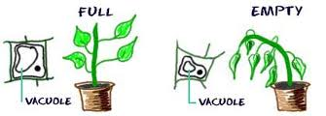
Тургор
Тургор – давление внутриклеточной
жидкости на оболочку, делающее ее
упругой и эластичной. Снижение тургора
приводит к завяданию растений.

Slide 20
Участвует в транспирации (испарение) - 99,8%:
Регулирует теплообмен.
Обеспечивает поступление минеральных веществ в виде растворов
(участвуют листья и корневая система).

Slide 21
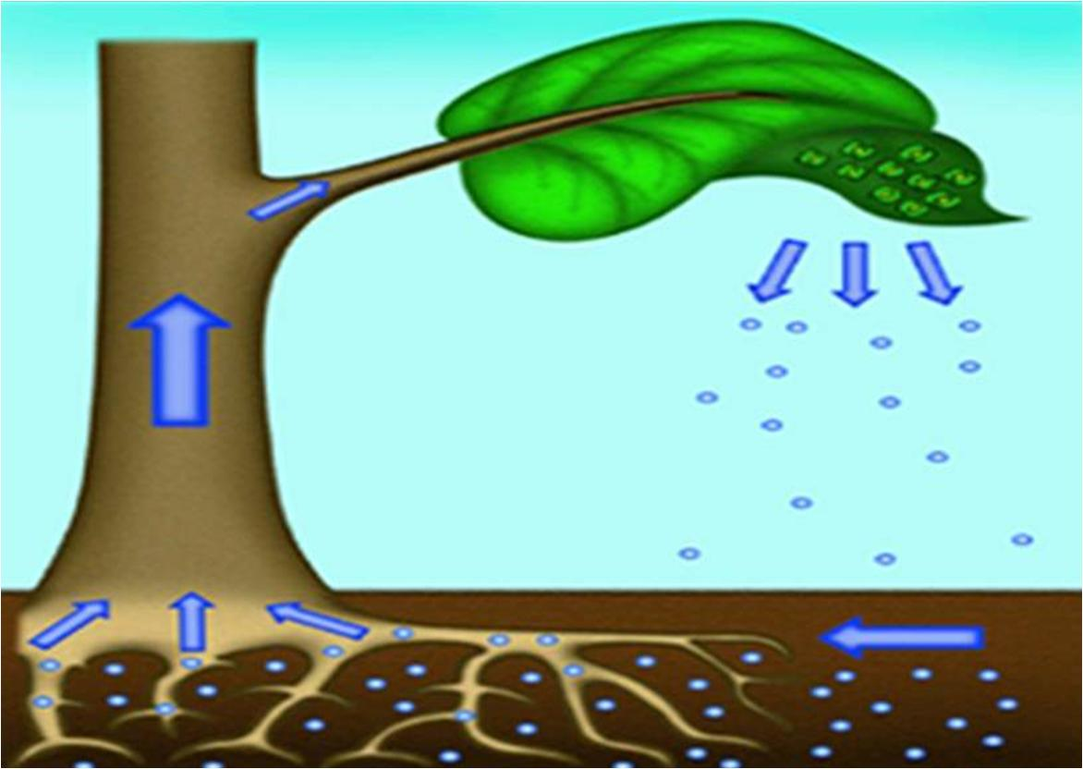

Slide 22
Экологические группы растений
Группы растений, выделяемые
по отношению к какому-либо
одному фактору среды, и
имеющие приспособительные
свойства к нему.

Slide 23
Экологические группы по отношению к воде:
Гидатофиты – («гидатос» – вода,
«фитон» – растение) водные травы,
обитающие в воде
(элодея, кувшинка, лотос)
Notes:
Сравнительная таблица
ЛотосКувшинкаПестик выступающий, бочонковидныйУ большинства видов пестик не выступает высокоТычинки нитеобразныеТычинки пластинчатыеЛистья над водойЛистья на водеЛистья с белесоватым налетомЛистья гладкиеПодробнее: http://thedifference.ru/chem-otlichaetsya-lotos-ot-kuvshinki/

Slide 24
Гидрофиты – («гидрос» –
водный) влаголюбивые,
частично погруженные в воду
(калужница, рогоз, камыш)

Slide 25
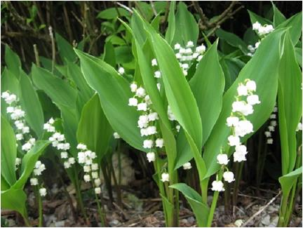
Мезофиты – («средний») живущие в условиях умеренного увлажнения
(ландыш, ель, капуста)
Большинство с/х растений

Slide 26
Ксерофиты – («ксерос» – сухой) обитатели сухих мест:
Сочные (суккуленты) –
запасают воду в тканях:
Мясистые листья (алоэ, толстянки)
Мясистые стебли (кактусы)

Slide 27
Сухие (склерофиты) – («склерос» –
жёсткий) приспособлены к жёсткой
экономии воды, к уменьшению испарения
(ковыль, саксаул, верблюжья колючка)

